Slide 1
Mechanika II.
VY_32_INOVACE_11-01
Mechanická práce

Slide 2

Mechanická práce
Mechanická práce se koná jsou-li splněny dvě podmínky:
1. Působíme na těleso silou
2. Těleso se působením síly pohybuje.

Slide 3

Mechanická práce
Mechanická práce závisí:
na velikosti síly F, která na těleso působí
na dráze s, kterou těleso urazí
F
F
s
$$W=F∙s$$

Slide 4



Mechanická práce
Mechanická práce závisí:
na velikosti síly F, která na těleso působí
na dráze s, kterou těleso urazí
na úhlu α, který svírá síla s trajektorií tělesa
F
F
α
$$W=F∙s$$
$$W=F∙s∙cosα$$

Slide 5
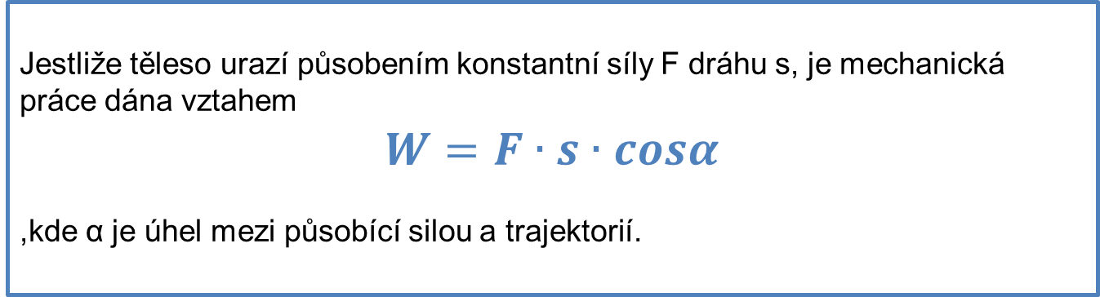
Mechanická práce
Jestliže těleso urazí působením konstantní síly F dráhu s, je mechanická práce dána vztahem
$$W=F∙s∙cosα$$
,kde α je úhel mezi působící silou a trajektorií.
W – značka práce
Jednotka: [W] = N · m = kg · m² · s⁻² = J (Joule)

Slide 6
Mechanická práce
Kdy se práce nekoná:
1. Těleso se působením síly nepohybuje.

Slide 7
Mechanická práce
Kdy se práce nekoná:
1. Těleso se působením síly nepohybuje.

Slide 8

Mechanická práce
Kdy se práce nekoná:
2. Síla je kolmá na směr pohybu.
$$cos90°=0 → W=0 J$$

Slide 9
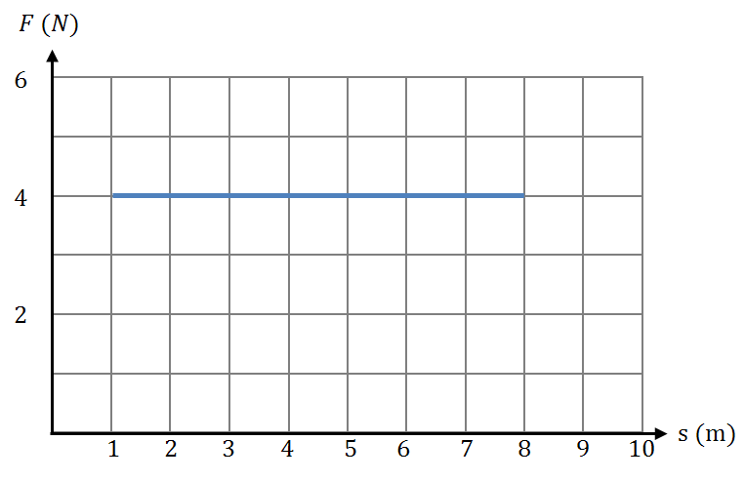
Grafické znázornění práce:
F – konstantní síla
F = 4 N
s = 7 m
W = F · s
W = 4 · 7 = 28 J
W

Slide 10
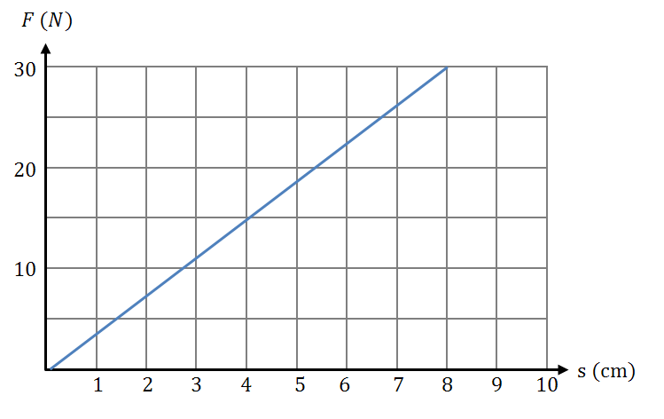

Grafické znázornění práce:
F – proměnná síla
F = 30 N
s = 8 cm = 0,08 m
W = $\frac{1}{2}$ · F · s
W = $\frac{1}{2}$ · 30 · 0,08
W = 1,2 J
W

Slide 11
Autor obrázků: Alan Pieczonka
Zdroj klipartů: MS Office

Slide 12
Děkujeme za pozornost.
Autor DUM: Mgr. Andrea Pieczonková

